Slide 1
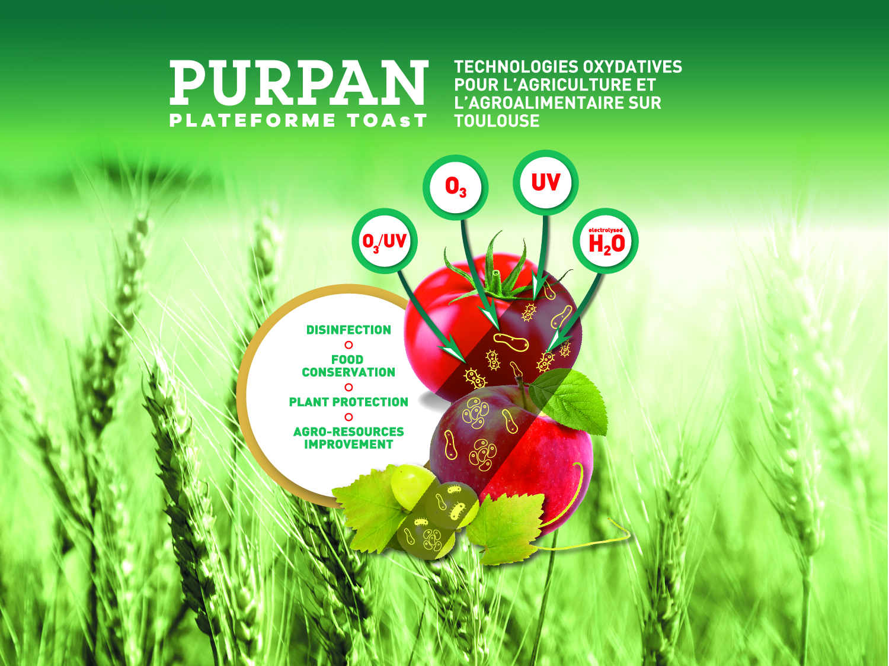


Slide 2
Cours détecteurs

Slide 3


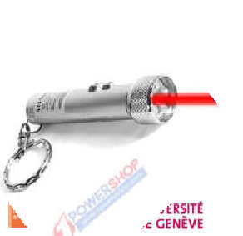

Diffusion de la lumière
Qu’est ce que la diffusion de la lumière ?
Wyatt courtesy
Quand une radiation électromagnétique rencontre de la matière, la plus grande partie de la radiation continue dans la direction originelle mais une petite fraction de cette radiation est diffusée dans toutes les directions.
Faisceau incident
Lumière diffusée
On voit le faisceau laser grâce au mouvement Brownien des particules (Einstein)
Dépend de la taille des particules
Dépend de la nature du liquide
Diffusion faible dans l’eau, forte dans le toluène

Slide 4
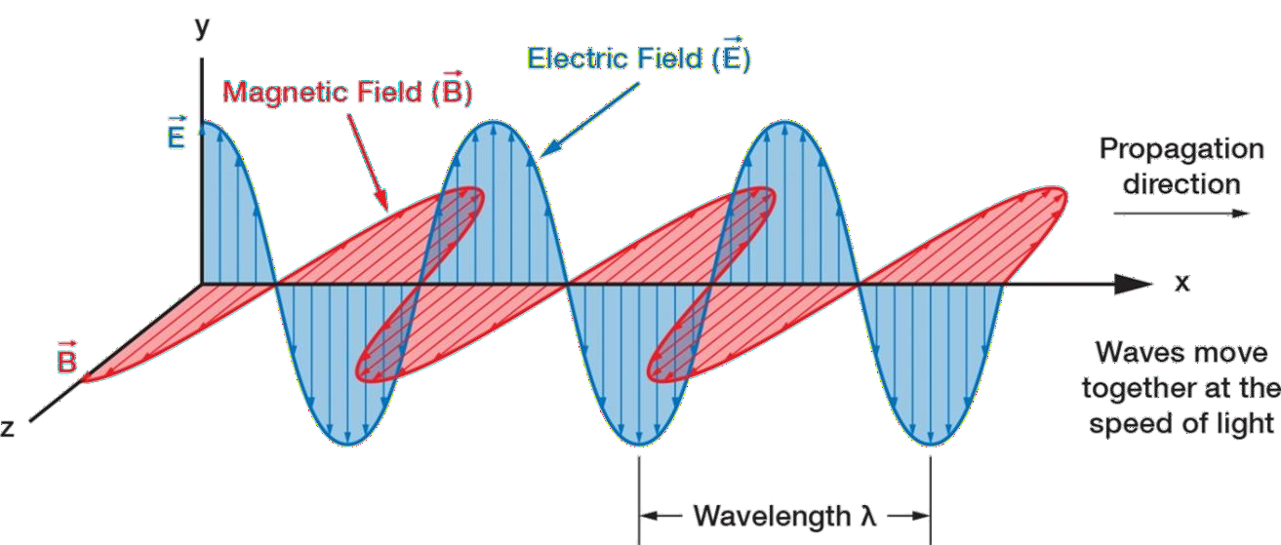
Diffusion de la lumière
La Lumière et ses propriétés
Wyatt courtesy
La lumière est une onde oscillatoire composé d’un champ électrique et d’un champ magnétique.
Polarisation: direction
des oscillations du champ électrique.
Intensité:
I ∝ E ²

Slide 5
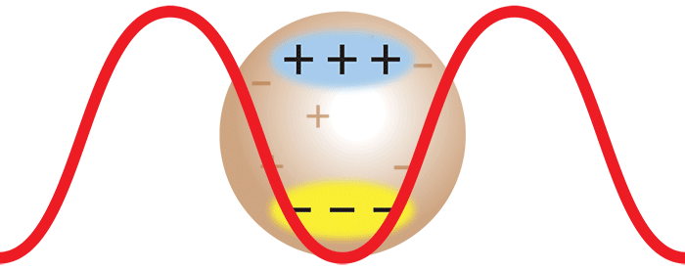
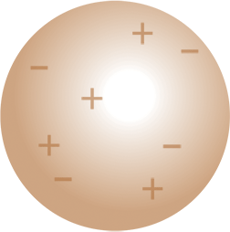
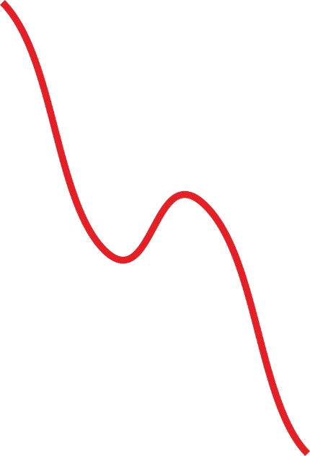
Diffusion de la lumière
Comment la Lumière est diffusée ?
Wyatt courtesy
Quand la lumière interagit avec la matière, il y alors
une polarisation des charges .
L’oscillation des charges irradie de la
lumière.
Comment la charge “bouge” et par conséquent combien de lumière est irradiée, dépend de la polarisabilité de la matière.

Slide 6
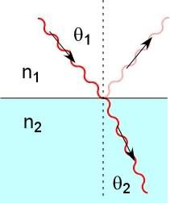
Diffusion de la lumière
Indice de Réfraction n
Wyatt courtesy
La polarisabilité de la matière est directement relié à son indice de réfraction n.
L’indice de réfraction est une mesure de la
vitesse de la lumière dans la matière.
v
₌ ^{v}vide
e.g., vitesse de la lumière
liquide
n
Pour des solutés, la polarisabilité est exprimée comme le dn/dc (specific refractive index increment)
dn ⎛ dn ⎞²
^{E}diffusée ∝ _{dc}
I ∝
⎜ ⎟
diffusée
dc
⎝ ⎠

Slide 7
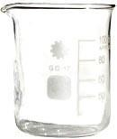
Mise en place des l’équation : la concentration
Wyatt courtesy
BSA
1 mg/ml
BSA
2 mg/ml
BSA
3 mg/ml
ΔLS = R(θ) ~ C

Slide 8
Mise en place des l’équation : la Masse molaire
Wyatt courtesy
Héparine 30kDa
Héparine 50kDa
Héparine 100kDa
ΔLS = R(θ) ~ M

Slide 9


Diffusion de la lumière
Mise en place des équations : un bécher …
Wyatt courtesy
On voit le faisceau laser grâce au mouvement
Brownien des particules (Einstein).
Dépend de la nature du liquide:
Diffusion faible dans l’eau, forte dans le toluène.
Lorsqu’on ajoute de plus en plus d’un composé: la
quantité de lumière diffusée augmente.
Proportionnel à la concentration.
Lorsque pour une concentration on regarde des échantillons de masse molaire croissante: la quantité de lumière diffusée augmente.
Proportionnel à la masse molaire.
⎛ dn ⎞²
ΔLS = R(θ) ~ C x M
I ∝ Mc
⎜ ⎟
scattered
dc

Slide 10
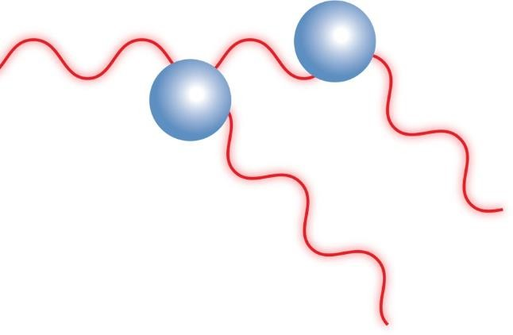
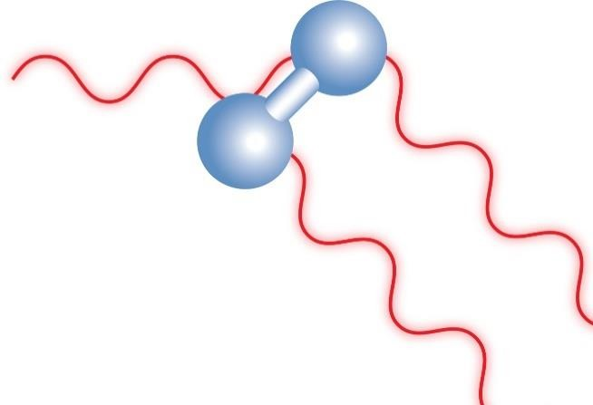
Diffusion de la lumière
Comment la diffusion de la lumière permet de mesurer M ?
Wyatt courtesy
Principe 1
La quantité de lumière diffusée est directement proportionnelle au
produit de la masse molaire du polymère et de sa concentration.
cohérente:
2 2
I_{totale} ∝ E + E = 4 E₂
incohérente:
2
^{I}totale ^{∝ E}
+ E ² = 2 E ²
2
𝑑𝑛
2
𝐼 𝜃
scattered ^{∝ 𝑀𝑐}
𝑑𝑐
Page 10

Slide 11
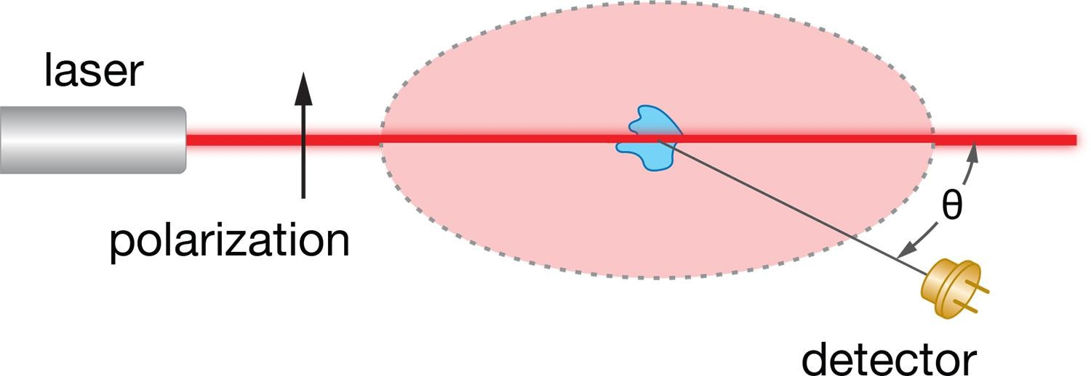
Diffusion de la lumière
Diffusion Isotropique
Wyatt courtesy
Laser
Polarisation
Détecteur
Pour des particules de taille négligeable par rapport à la longueur d’onde de la lumière incidente, ( <10 nm pour l = 690 nm), la quantité de lumière diffusée pour chaque angle est la même (dans le plan perpendiculaire à la polarisation).

Slide 12
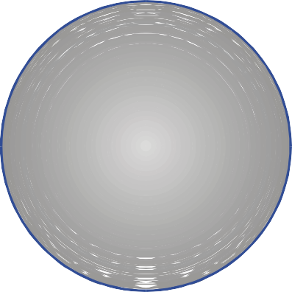





Diffusion de la lumière
Dépendance angulaire et Facteur de forme
Wyatt courtesy
Petites molécules D < λ/20
Diffusion Isotropique
Grosses molécules D >λ/20
Diffusion Anisotropique

Slide 13
P(θ): fonction de la dépendance angulaire
Wyatt courtesy
P(θ)
Ondes en phase
pour θ =0
1
Déphasage
0,8
θ
P(θ) = 1- □ x (sin²(θ/2)xRg²)
La mesure de la dépendance angulaire permet de déterminer la taille: Rg.

Slide 14
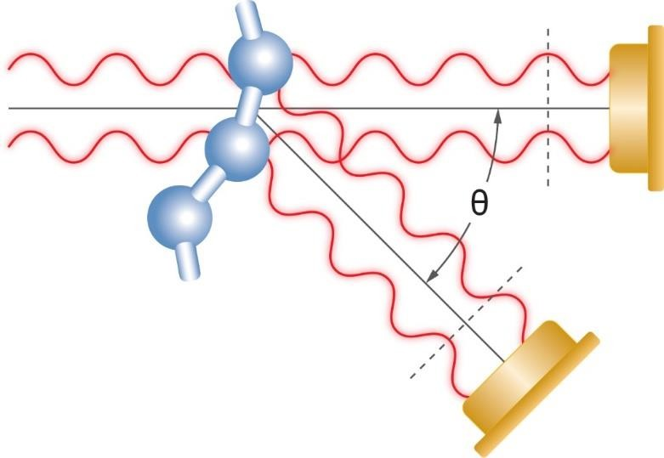
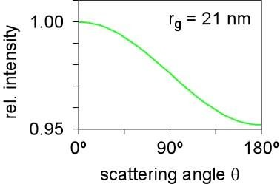
Diffusion de la lumière
Dépendence angulaire de la diffusion de la lumière
Wyatt courtesy
Principe 2
La variation angulaire de la lumière diffusée est directement liée à la
taille de la molécule.
Détecteur à 0° Lumière diffusée: en phase
Détecteur à Ɵ°
lumière diffusée: déphasée La somme est inférieure
I (θ ) ∝ Mc
⎛ dn ⎞²
P(θ )
⎜ ⎟
scattered
dc
⎝ ⎠
Les interférences intramoléculaires amènent à une diminution de l’intensité de la lumière diffusée lorsque l’angle de diffusion augmente.

Slide 15
Diffusion de la lumière
Equation de la Diffusion Statique de la lumière
Wyatt courtesy
I_{scattered}(θ ) ∝R(θ) = K* x C x M x P(θ) [1- 2A² CM P(θ)]
Où
2 2 4
K* = 4p (dn/dc) n₀ / (N_{A}l₀ )
2
n₀ est l’indice de réfraction du solvant.
c est la concentration en soluté (g/ml).
R(q) est la fraction de lumière diffusée en excès par le soluté par rapport à la
lumière diffusée par le solvent divisé par l’intensité de lumière incidente.
N_{A} est le nombre d’Avogodro.
l₀ est la longueur d’onde de la lumière incidente.
dn/dc est l’incrément d’indice de réfraction, qui décrit comment varie l’indice de
réfraction en fonction de la concentration en soluté.
M_{w} est la masse molaire en poids.
P(Ө) est le facteur de forme: donne Rg
A2 est le second coefficient du viriel révélateur des intéractions solvant-soluté (négligeable en milieux dilué)
K*c 1
R(θ) ⁼ M_{w}P(θ) ^{+ 2A2c}

Slide 16
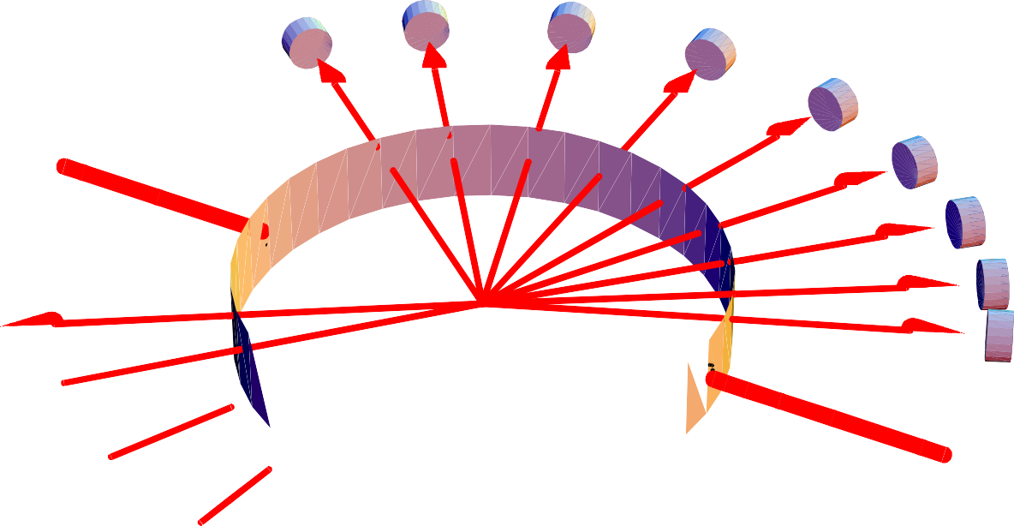
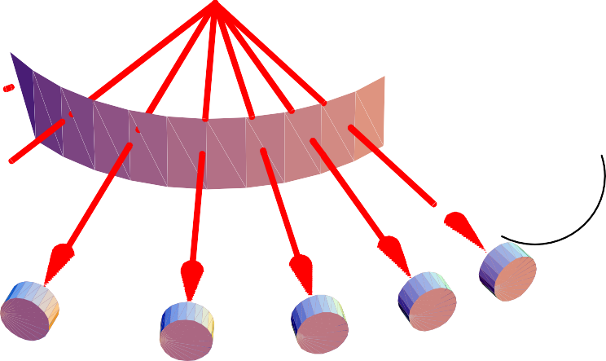


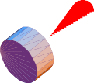
Diffusion de la lumière
En pratique
(Multi-Angle Laser Light Scattering ou MALS)
Wyatt courtesy
Photodiodes
Laser
135°
θ
Diffusion angle 0°
90°
45°

Slide 17

Diffusion de la lumière
Debye Plot et Equation
R(Ө) = P(Ө)K*. M . C
En conditions chromatographiques:
Graphe de Debye
Wyatt courtesy
Interception donne 1/M_{w}
K*c
R(θ)
Pente donne <r_{g}²>
sin²(θ/2)

Slide 18
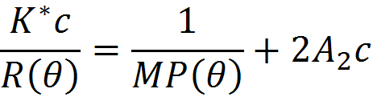
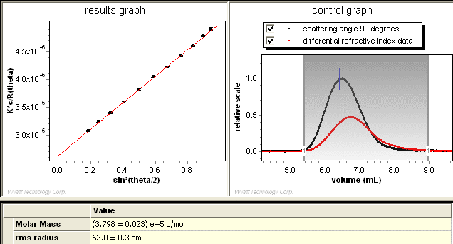
Diffusion statique de la lumière
Analyse des données aquises en Ligne
Wyatt courtesy
Faire un fit des données des différents angles pour obtenir M et r_{g}.
Evaluer la qualité du fit en utilisant le graphique de Debye.

Slide 19
Diffusion de la lumière
Choisir un formalisme: Zimm, Debye, Berry, ou Random Coil pour un 18 angles
Wyatt courtesy
Formalisme | Ordonnées (y) | Gamme/applications
Zimm | K ∗c R(θ ) | 10 to 100 nm Globalement linéaire
Berry | K ∗c R(θ ) | 100 to 200 nm A la place du Zimm plot
Debye | R(θ ) K ∗c | Large gamme de taille. L’ordre du fit est généralement plus grand
Random Coil | R(θ ) K ∗c | Fait l’hypothèse d’une conformation “Random coil”

Slide 20
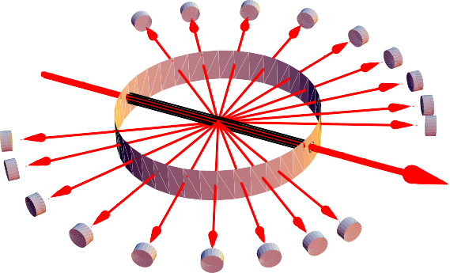
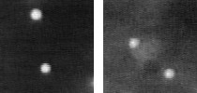
Diffusion de la lumière
Diffusion Dynamique / Statique de la lumière
Wyatt courtesy
Diffusion Statique de la lumière multiangles (MALS):
Intensité totale
Diffusion Dynamique de la lumière 1 angle (DLS/QELS/PCS):
Fluctuations
Masse molaire absolue et Rayon de giration (rms)
Coefficients de Diffusion (Rayon Hydrodynamiques)

Slide 21
Diffusion de la lumière
Que mesure-t-on avec la diffusion de la lumière? Informations différentes et complémentaires
Wyatt courtesy
Diffusion statique de la lumière multiangles (MALS):
Masses Molaires Absolues
provenant de l’intensité de
lumière diffusée à l’angle zéro.
Rayons de gyration absolus (Rg ou RMS) provenant de la dépendance angulaire de
l’intensité de lumière diffusée.
Diffusion dynamique de la lumière 1 angle (DLS/QELS):
Coefficients de Diffusion
provenant des fluctuations de
l’intensité de la lumière diffusée.
Rayon hydrodynamique (Rh) par l’équation de Stokes-Einstein (rayon de la sphère équivalente)

Slide 22
Rayons
R_{h} et dimensions moléculaires – Exemples
Wyatt courtesy
R_{h}
R_{h}
H₂O
+ H O
+
2
+
+
H₂O
H O
+
2
H₂O
R_{h}

Slide 23
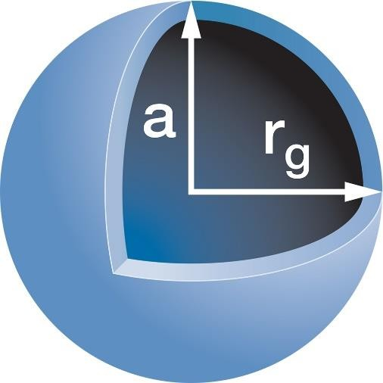
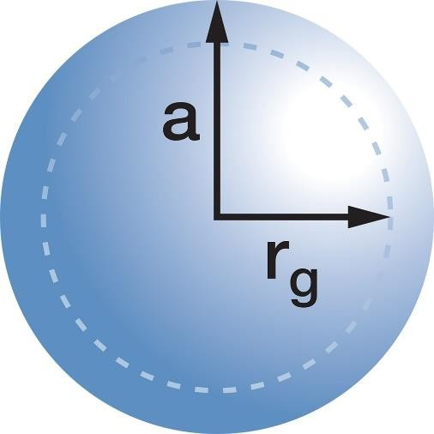
Rayons
Interpretation du Rg (Rayon de Gyration)
(= Root Mean Square Radius (RMS))
_{r} 2
Wyatt courtesy
Sphère creuse:
= a²
g
∑ i i
2
_{r} 2
r m
=
g
M
_{r} 2
= ³ a²
Sphère pleine:
g
5

Slide 24
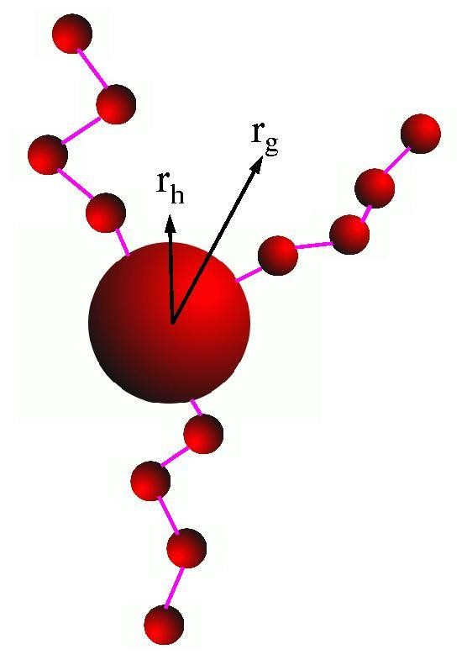
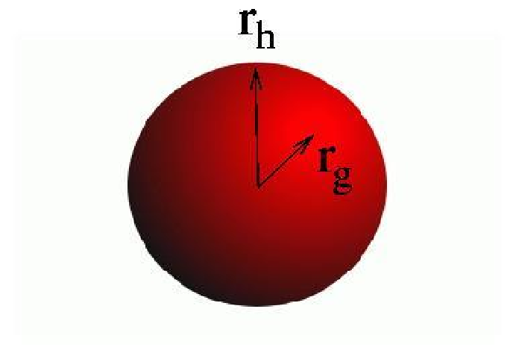
Rh et Rg : Conformation des molécules
3-arm star polymer
Sphère pleine
Wyatt courtesy
ρ = ^{rg}
= 0.77
r
r_{h}
ρ =
g
≈ 1.4
r_{h}
Rg et Rh: des informations complémentaires qui permettent d’en savoir plus sur la structure de la molécule: sphère creuse, sphère compact, pelotte statistique, branché…

Slide 25
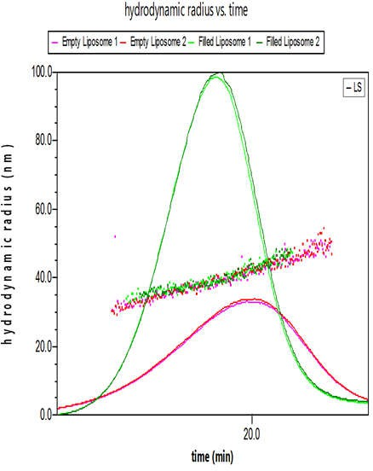
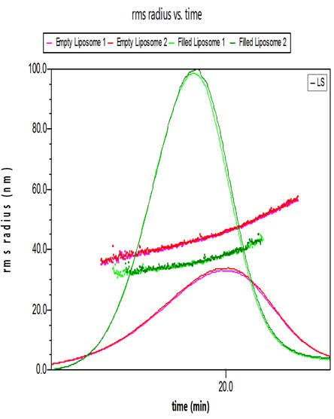
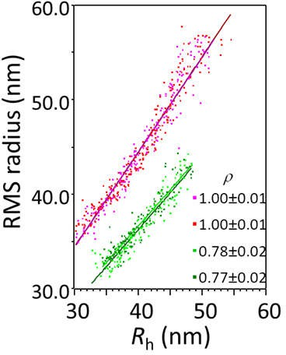
Rh et Rg : Conformation des molécules
Fractionnement de liposomes
Couplage avec MALS : conformation
Sphère creuse vs sphère pleine (Rg/Rh plus faible)
Facteur de structure ρ = R_{G}/R_{H}

Slide 26
Conformation
Le graphique de log r_{g} vs. log M et la pente, permettent de determiner la conformation moléculaire.
Batonnet (slope = 1)
Coil
(slope near 0.5-0.6)
log
r_{g}
Sphère (slope = 1/3)
log M

Slide 27
Mise en évidence du taux de branchement
RMS Radius vs. Molar Mass
100
RMS Radius (nm)
10
1x10 ⁵
1x10 ⁶
Molar Mass (g/mol)
1x10 ⁷

Slide 28
Diffusion de la lumière
Wyatt courtesy
Pourquoi la diffusion statique de la lumière en ligne?
Mesures absolues de masses molaires (MM) et de tailles sans référence à des standards de calibration et sans hypothèses sur la conformation des molécules: valeurs vraies.
La masse molaire est déterminée en solution, de façon non destructive (=> collection), l’agrégation et les interactions entre protéines peuvent être étudiées.
La technique fonctionne en ligne couplée à la SEC ou FFF. Des mesures en batch (microcuvette) ou en injection directe (=> second coefficient du viriel) peuvent être réalisées.
Plus de confiance et de robustesse que dans les techniques de calibration classique, très simple d’utilisation.

Slide 29
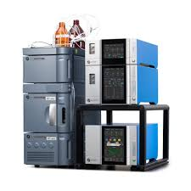
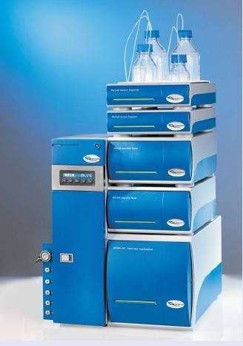
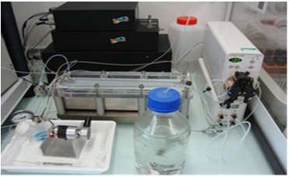
Appareils
Systèmes commerciaux
Waters/Wyatt (USA)
POSTNOVA (Allemagne)
CONSENXUS
(Allemagne)

Slide 30
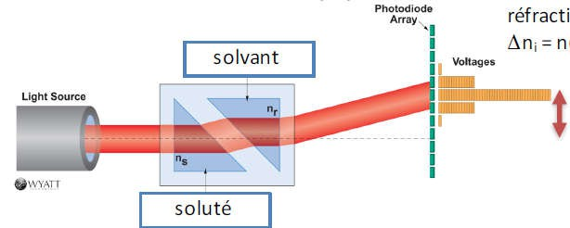
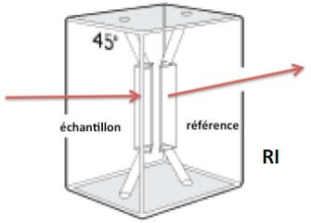
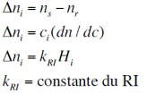
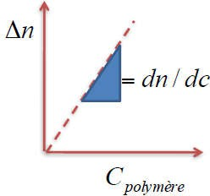
Réfractomètre
Réfractomètre ➔ C_{i}

Slide 31
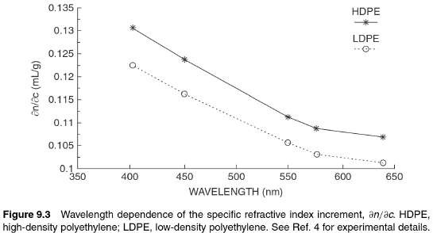
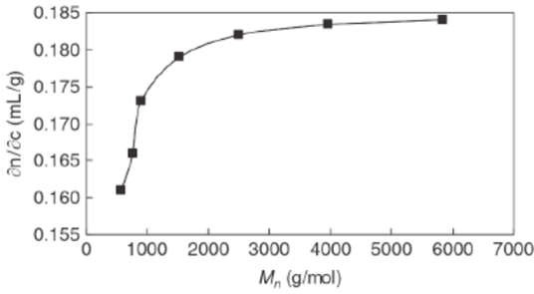
Réfractomètre
dn/dc
dn/dc varie selon :
Composition chimique
Solvant
M_{w}
λ
Molécule | dn/dc | solvant
Amidon | 0.146 | eau
Amidon | 0.066 | DMSO
Protéines | 0.185 | eau
Polystyrène | 0.18-0.19 | THF
Polystyrène | 0.08-0.11 | toluène

